Slide 1
3조 지능형 웹 프로젝트
FAUGET
www.reallygreatsite.com
마케팅 프로젝트
LLM을 활용한 맞춤형
외국어 학습 지원 시스템
프레젠테이션
조장 : 부성현 | 팀원 : 김정민 김소연 조보미 최원준
마케팅팀 매니저 이수진
@reallygreatsite
+123-456-7890
hello@reallygreatsite.com

Slide 2
목차
목 차
01
팀원 소개 및 역할 분담
05
요구사항 정의서
02
프로젝트 개요
06
프로젝트 진행 및 수행결과
03
활용 기술
07
기대효과
04
흐름도
08
자체 평가 의견

Slide 3

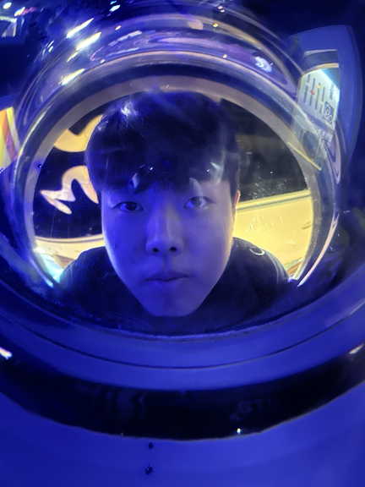


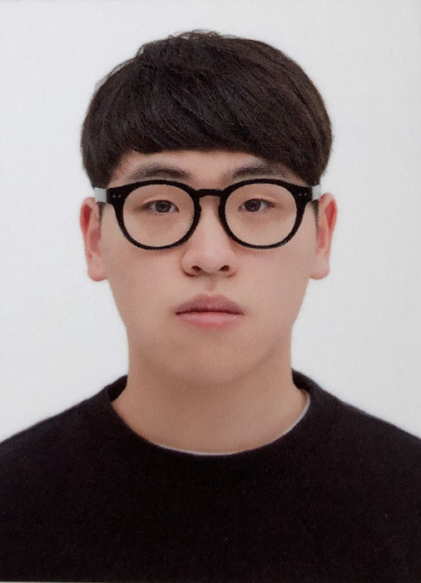


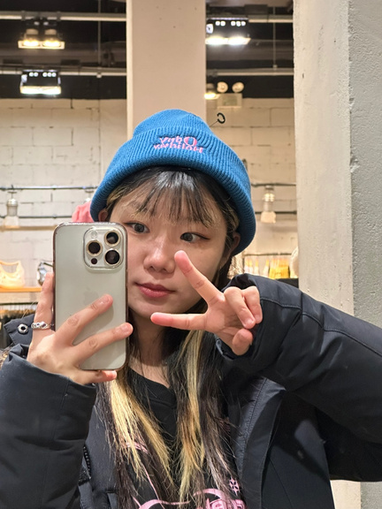
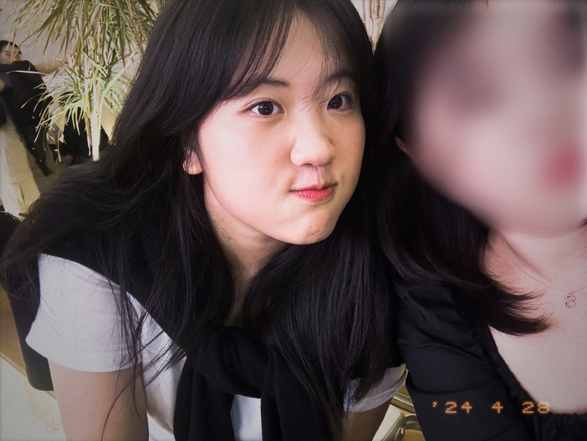
팀원 소개 및 역할 분담
부성현
김정민
조보미
최원준
김소연
백엔드 구현
(데이터 베이스 연동)
프론트엔드 구현
백엔드
(Openai API,
데이터베이스 연동)
시스템 설계
백엔드
(Google Cloud API 연동)
서버 및 클라이언트 구축
백엔드
(데이터베이스 연동)
프론트엔드 구현
프론트엔드
(openai API 연동)
프롬프트 엔지니어링

Slide 4
프로젝트 개요
선정배경
현대 사회의 지식과 정보의 양이 급격히 증가
학습자의 자기 주도 학습 능력과 신속한 정보 습득 능력의 중요성 요구
언어 학습은 의사소통의 기본이자 다양한 학문과 문화 이해의 바탕
체계적이고 효과적인 학습 도구의 필요성 증가

Slide 5
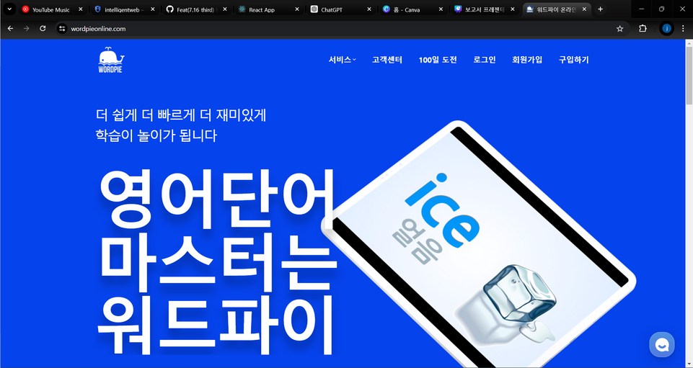
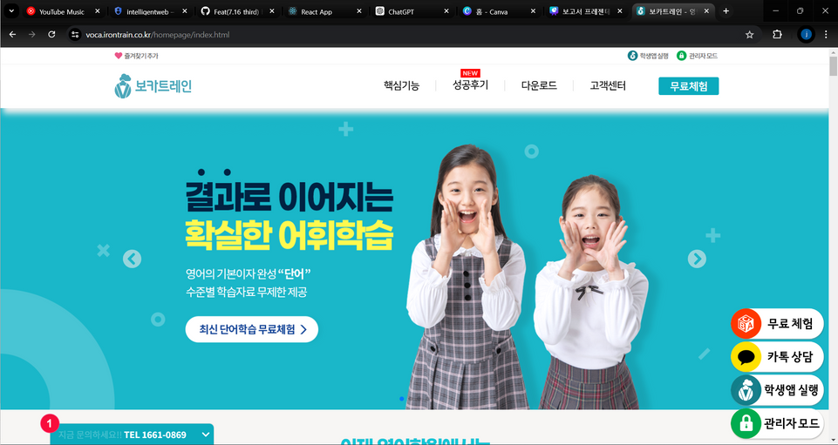
프로젝트 개요
기존 시스템
국내에서 주로 이용되는
영어 단어 학습 사이트들을
조사한 결과,
대부분의 사이트는 뛰어난
학습 기능을 제공하고 있지만
학습 현황 및 통계
정보 제공이 부족
워드파이
보카트레인

Slide 6
프로젝트 개요
기획의도
연상 이미지를 사용하여 시각적 기억을 촉진
관련 단어 제시와 예문을 통한 단어 이해 촉진
퀴즈를 통한 성과 측정 및 진도 파악
학습자들이 단어를 더 쉽게 외우고 맞춤형 단어 생성을 통해 단어학습을 돕는 것

Slide 7
프로젝트 개요
프로젝트 내용
외국어
단어 입력
연상 이미지
생성
연상 문장 및
단어 정의
외국어 학습 중
어려운 단어 입력
입력한 단어를 시각적으로
연상할 수 있는 이미지를 생성
단어의 정의와 함께
연상할 수 있는 문장을 제공
예문 및
관련 단어 제공
학습 및 통계
현황
퀴즈 기능 및
미니 게임
단어가 사용된 예문과 단어와 관련된 다른 단어들을 제시
그래프와 달력으로 학습 현황 확인 및 복습, 성과 측정
학습한 단어를 복습할 수
있는 퀴즈 및 게임 기능

Slide 8








활용 기술
활용 기술
프론트엔드
활용 API
백엔드
GoogleCloud API
OpenAi API
Speech-to-Text
Dall-E3
음성을 텍스트로 변환
텍스트 기반 이미지 생성
Text-to-speech
GPT-3.5 turbo
텍스트를 음성으로 변환
텍스트 및 대화 생성

Slide 9
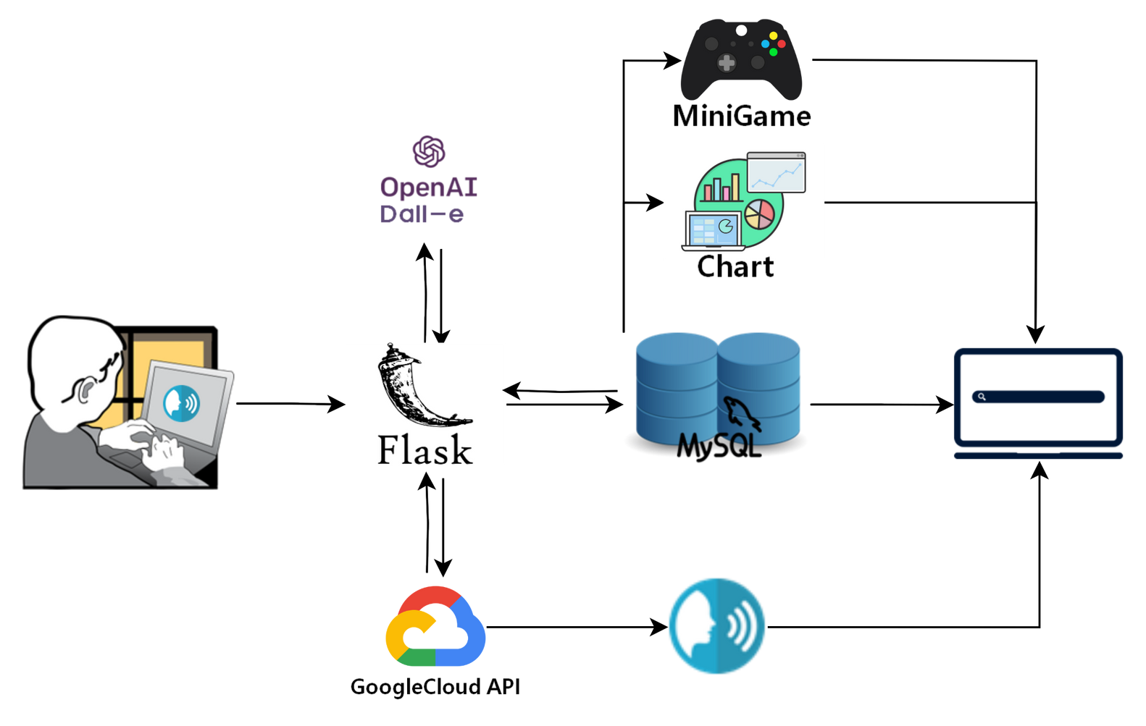
흐름도
흐름도

Slide 10
요구사항 정의서
요구사항 정의서
요구사항ID | 요구사항 명 | 기능ID | 기능 명 | 요구사항 설명 | 필수 데이터
MEM01 | 로그인 | MEM01_LOGIN | 로그인 | 웹 기능을 사용하기 위해 로그인 후 메인페이지 이용가능 | ID, PW
MEM02 | 회원가입 | MEM02_SIGNUP | 회원가입 | 회원가입 후 로그인 | 이름, ID, PW, 전화번호, 이메일
MAIN01 | 메인페이지 | MAIN01_NAV | 메뉴바 | 메뉴바(홈, 학습페이지, 마이페이지, 게임, 챗봇 버튼)
MAIN01 | 메인페이지 | MAIN01_SEARCH | 검색기능 | 모르는 외국어 단어 입력
MAIN01 | 메인페이지 | MAIN01_DETAIL | 검색결과 | 입력 단어를 받아서 API에 요청 후 결과값을 화면에 표시 | GPT-API(단어 정의, 관련단어, 예문, 이미지)
MAIN01 | 메인페이지 | MAIN01_FIT | 맞춤형퀴즈 | 초/중/고 수준으로 단어를 나누어서 설 설정 후 사용자가 맞는 수준에서 학습할 수 있도록 구현(맞춤형을 추가해 퀴즈를 통해 난이도 설정) | 사용자 검색 DB
MAIN01 | 메인페이지 | MAIN01_QUIZ | 단어퀴즈 | 퀴즈를 통해 간단한 학습 성과를 확인 가능/ 음성 기능을 넣어서 정확한 발음 공부 | 카테고리 DB

Slide 11
요구사항 정의서
요구사항 정의서
요구사항ID | 요구사항 명 | 기능ID | 기능 명 | 요구사항 설명 | 필수 데이터
ADD01 | 게임페이지 | ADD01_GAME | 미니게임 | 화면에 나타나는 단어들의 철자/뜻을 입력하면 점수를 획득할 수 있는 게임 기능 (사용자 검색 DB 안에 있는 단어를 주로 퀴즈를 내야됨)
ADD02 | 마이페이지 | ADD02_MYPAGE | 마이페이지 | 나의 단어(즐겨찾기기능), 틀린단어, 최근에 공부한 단어 확인 기능, 내 정보확인 기능 | 이름, ID, (DB)단어
ADD03 | 학습현황페이지 (통계페이지) | ADD03_CAL | 학습현황 | 사용자 학습현황 달력(월간, 일일 달력) | 사용자 검색DB
ADD03 | 학습현황페이지 (통계페이지) | ADD03_SUM | 학습통계 | 그동안의 검색 및 푼 단어/예문/퀴즈 비율 | 사용자 검색DB
ADD03 | 학습현황페이지 (통계페이지) | ADD03_CTG | 단어 카테고리 | 카테고리별 영단어를 나눠서 사용자가 어떤 항목의 단계를 몇퍼센트 만큼 공부했는지 표시 | GPT-API로 카테고리 정의
ADD04 | 챗봇페이지 | ADD04_CHAT | 챗봇 | 영어나 한국어로 대화 기능, 모르는 예문이나 단어 음성인식으로 질문 가능 | GoogleCloud API

Slide 12
프로젝트 진행 및 수행결과
프로젝트 진행
구분 | 기간 | 활동
프로젝트 선정, 분석, 설계 | 1주차(7/1~7/6) | 주제 선정, 역할 분담 및 프로토타입 계획
프로젝트 개발 | 2주차(7/7~7/12) | 프론트엔드 구현
백, 프론트 연동 | 3주차(7/13~7/14 ) | 백엔드구현, 프론트엔드 연동 및 피드백
결과 보고서 작성 및 마무리 | 4주차(7/15~7/18) | 피드백을 통한 보완 및 결과 보고서 작성, 발표

Slide 13
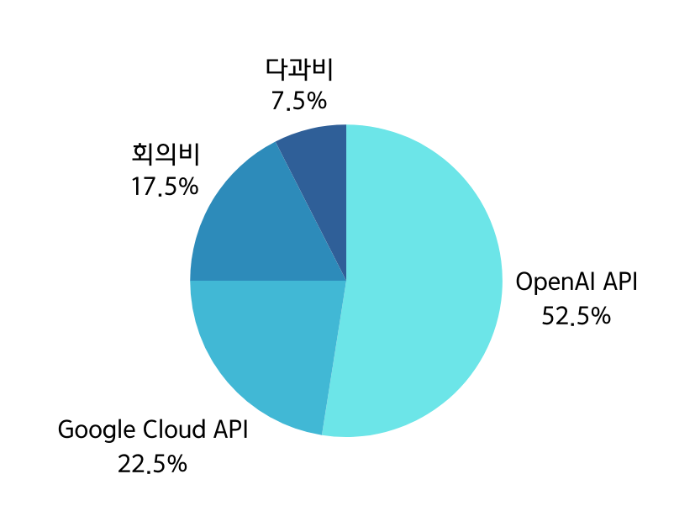
소요 예산
소요 예산
API 사용료
OpenAI API 사용료와 Google Cloud API 사용료
그 외, 소요 비용
회의비 및 다과비

Slide 14
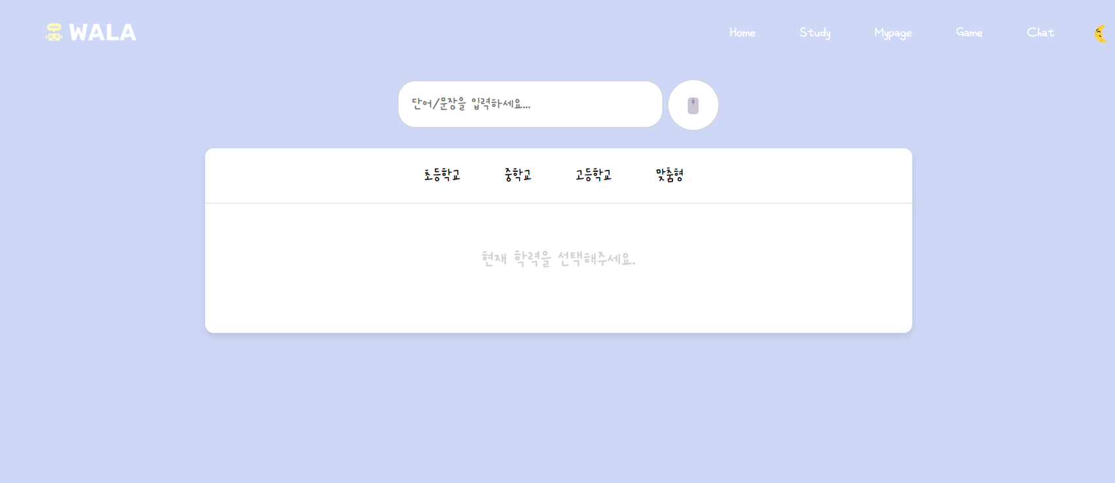
프로젝트 진행 및 수행결과
프로젝트 수행결과
<메인화면>

Slide 15
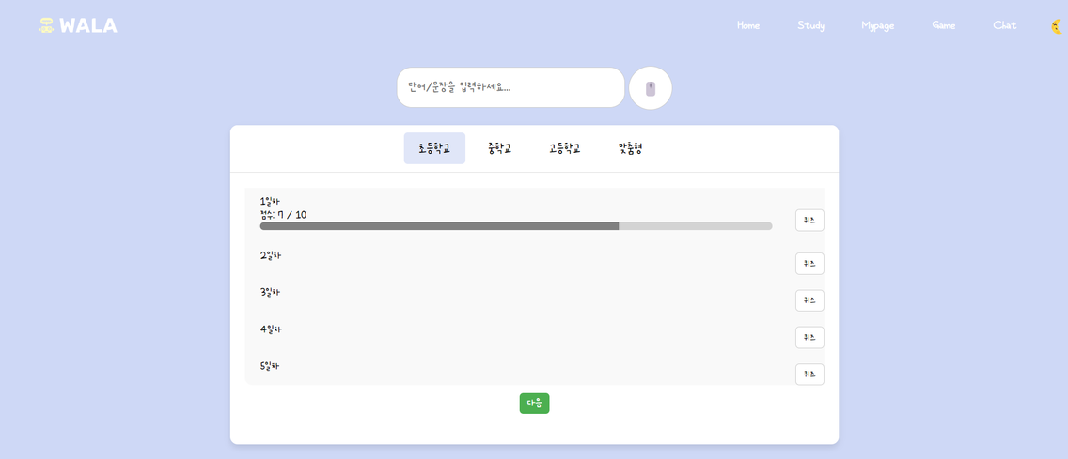
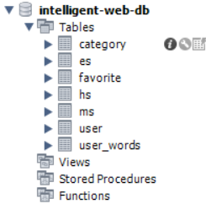
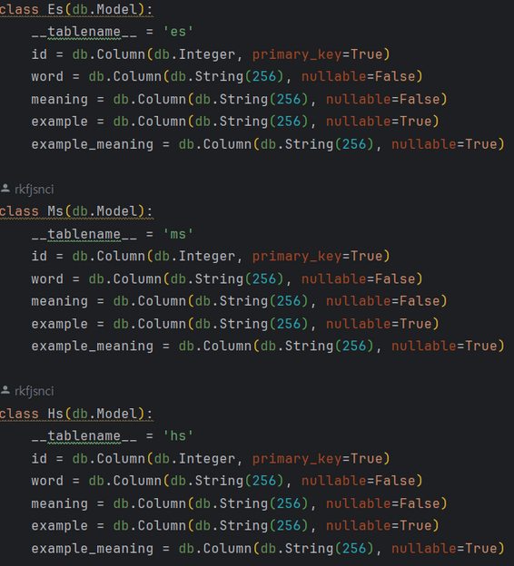
프로젝트 진행 및 수행결과
프로젝트 수행결과
<메인화면-수준별 단어퀴즈>

Slide 16
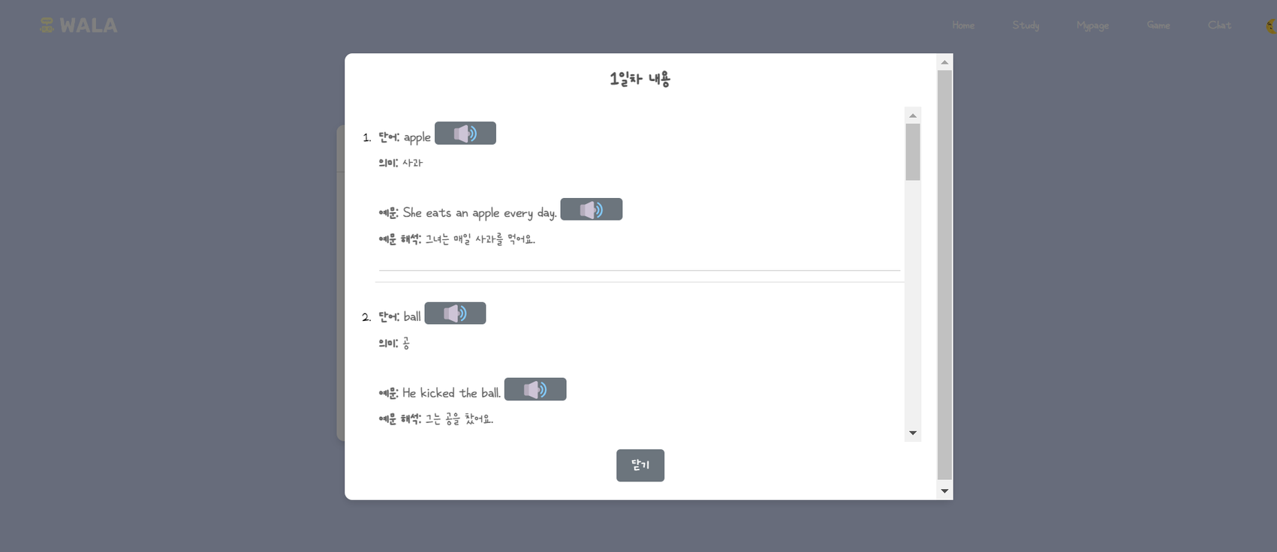
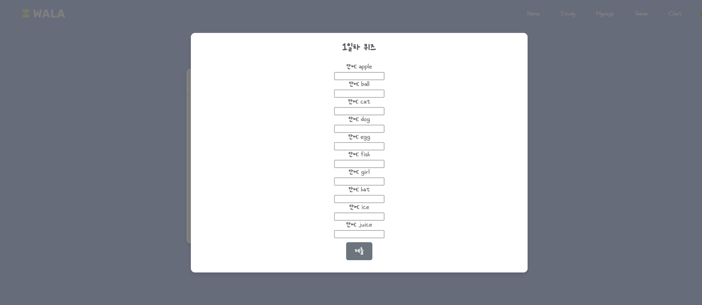
프로젝트 진행 및 수행결과
프로젝트 수행결과
<단어, 단어퀴즈 모달창>

Slide 17
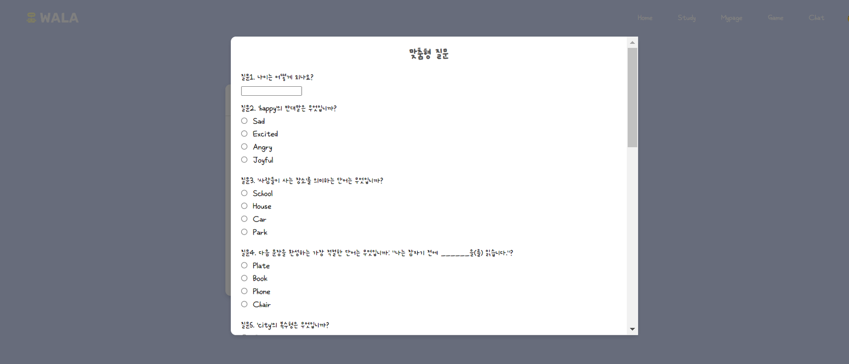
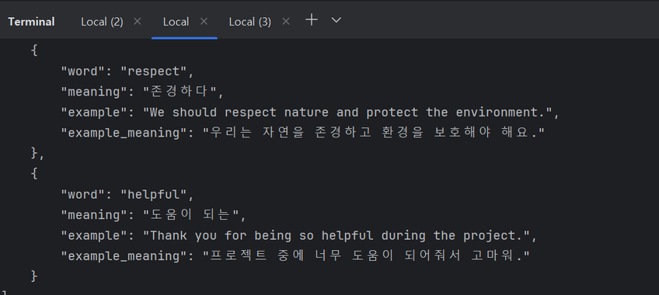
프로젝트 진행 및 수행결과
프로젝트 수행결과
<사용자 맞춤형 질문 모달창>
나이 및 질문 답변에 대한
수준별 영단어 생성

Slide 18

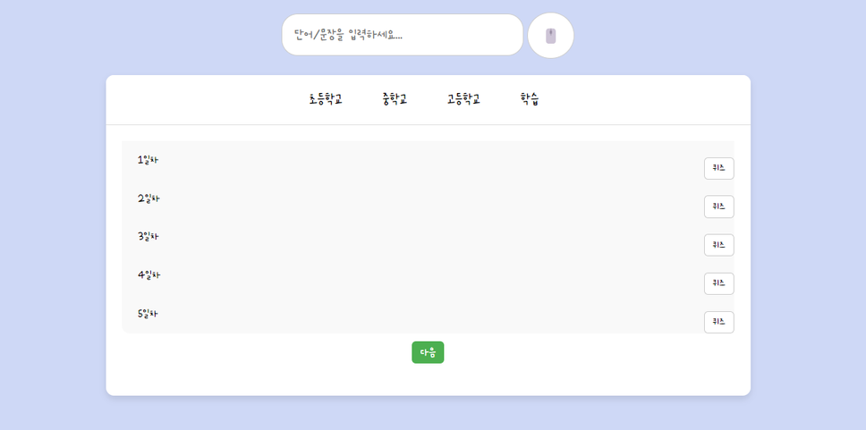
프로젝트 진행 및 수행결과
프로젝트 수행결과
<메인화면>
사용자 수준 파악 -> 맞춤형 학습 퀴즈

Slide 19
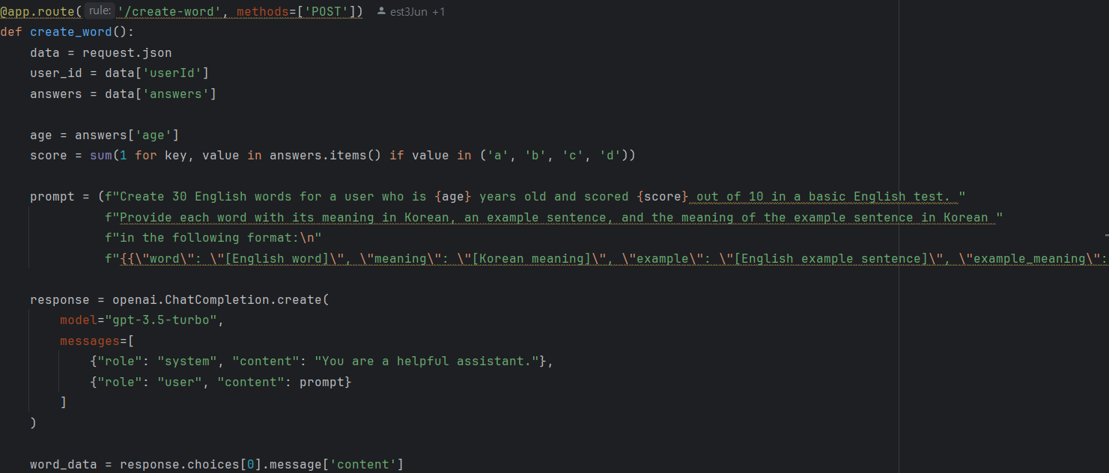
프로젝트 진행 및 수행결과
프로젝트 수행결과
<메인화면>
맞춤형 단어 생성 프롬프트

Slide 20
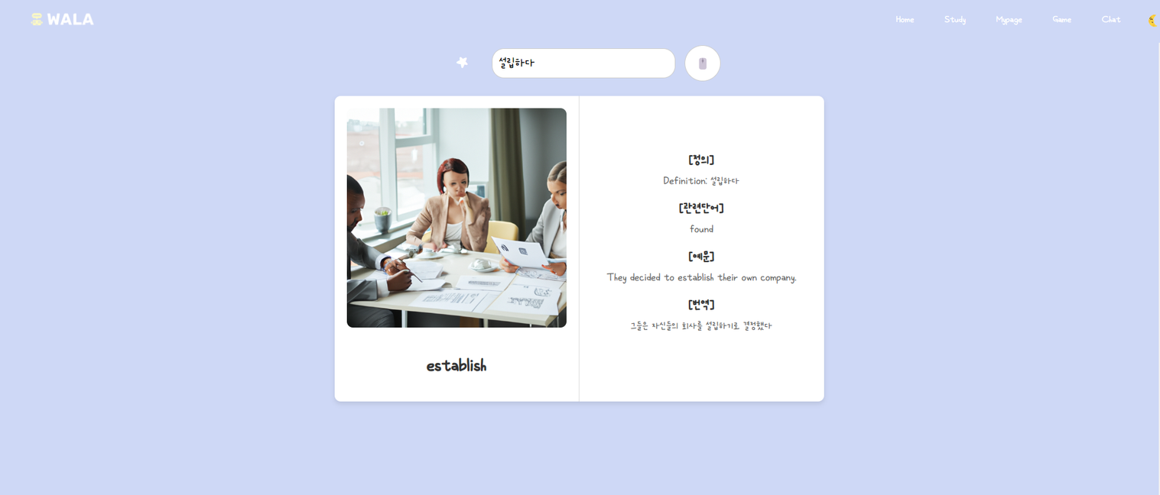
프로젝트 진행 및 수행결과
프로젝트 수행결과
<검색화면>

Slide 21
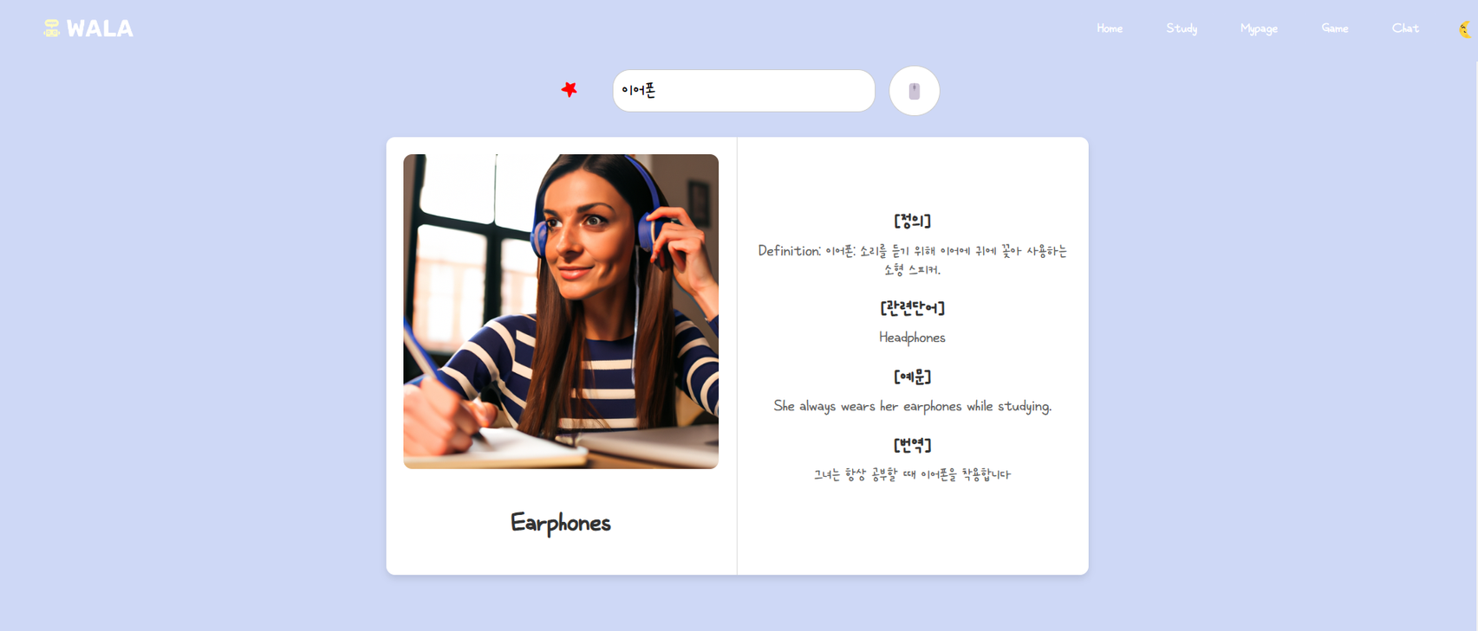
프로젝트 진행 및 수행결과
프로젝트 수행결과
<검색화면-즐겨찾기>

Slide 22
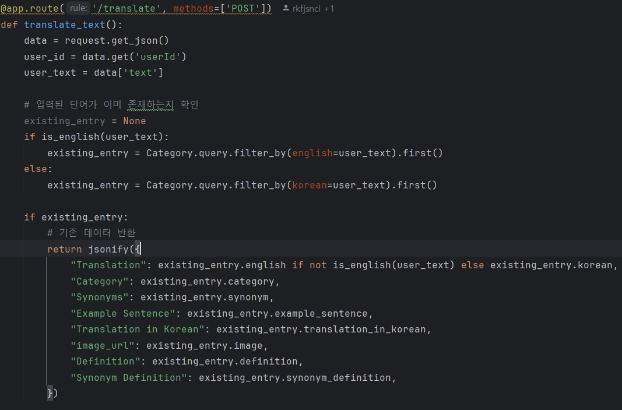
프로젝트 진행 및 수행결과
프로젝트 수행결과
<메인화면>
검색 결과 반환

Slide 23
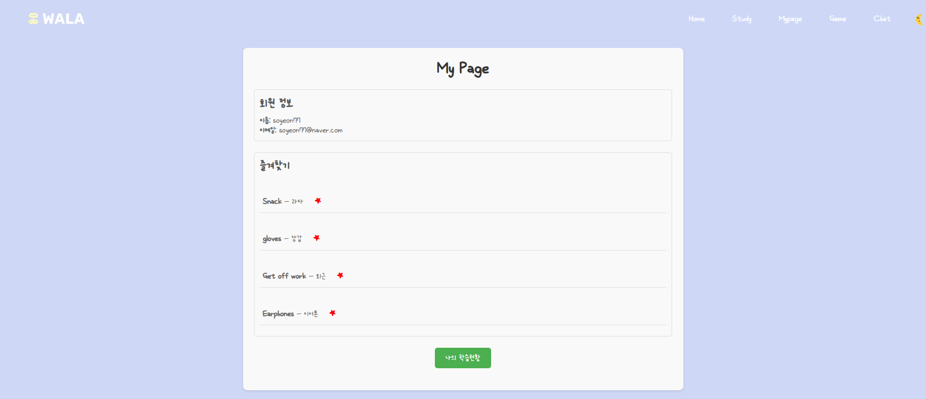
프로젝트 진행 및 수행결과
프로젝트 수행결과
<마이페이지>

Slide 24
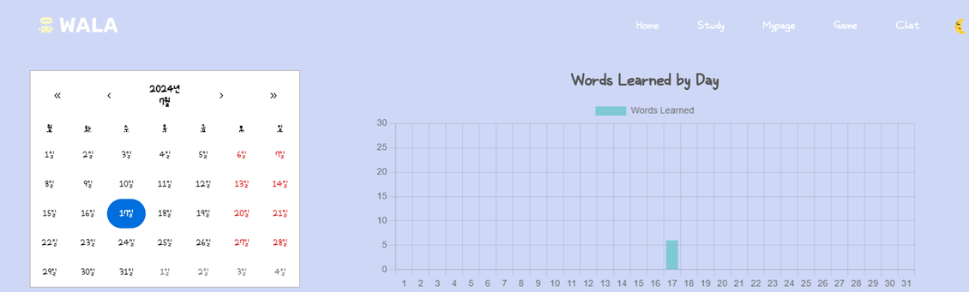
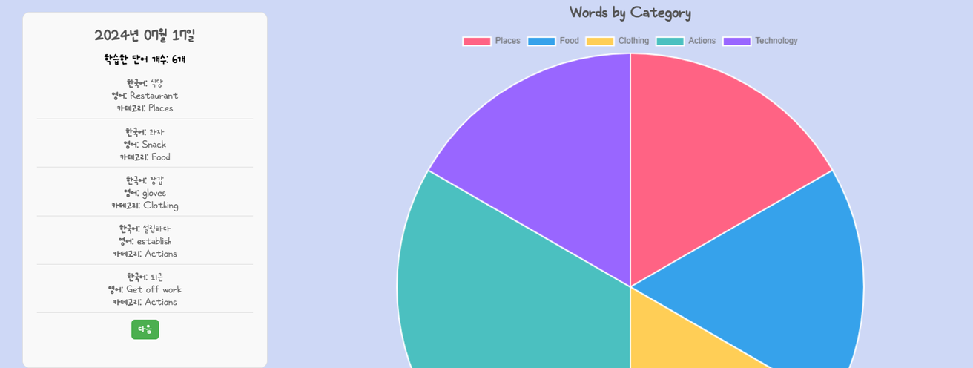
프로젝트 진행 및 수행결과
프로젝트 수행결과
<학습/통계페이지>

Slide 25
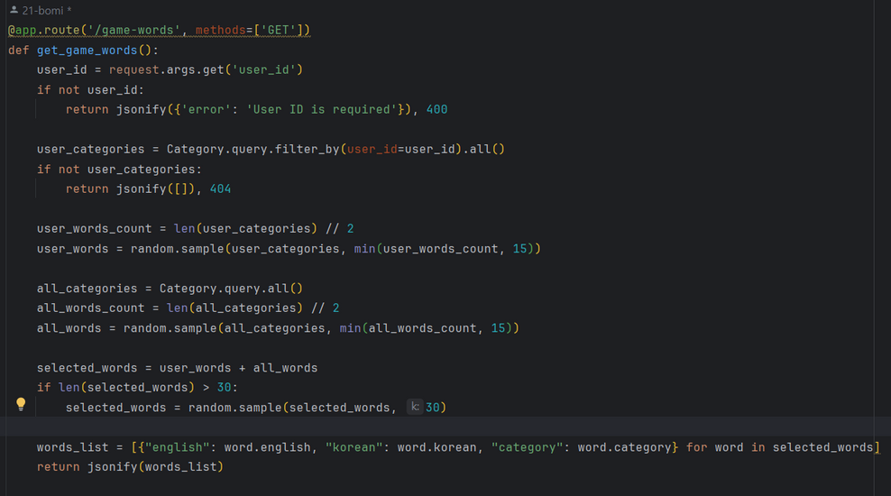
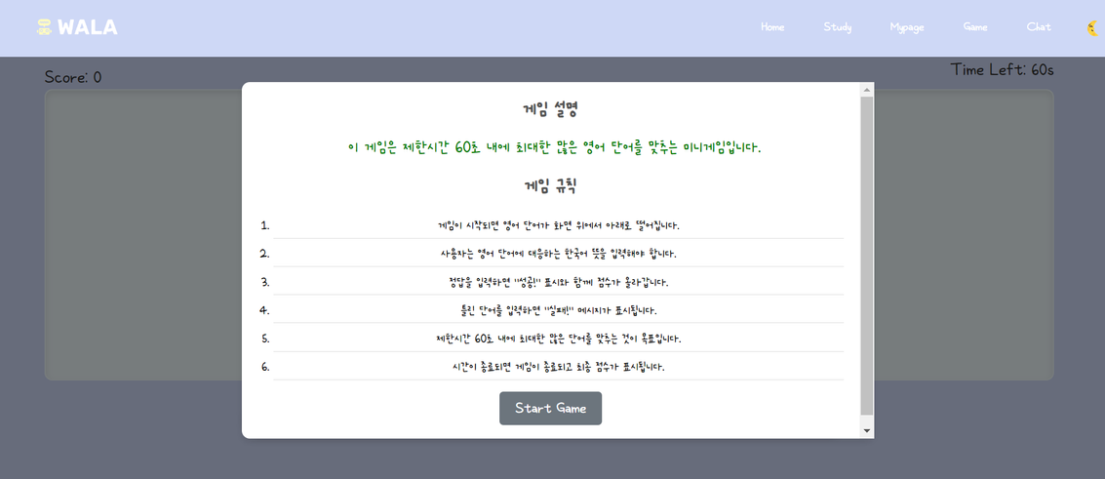
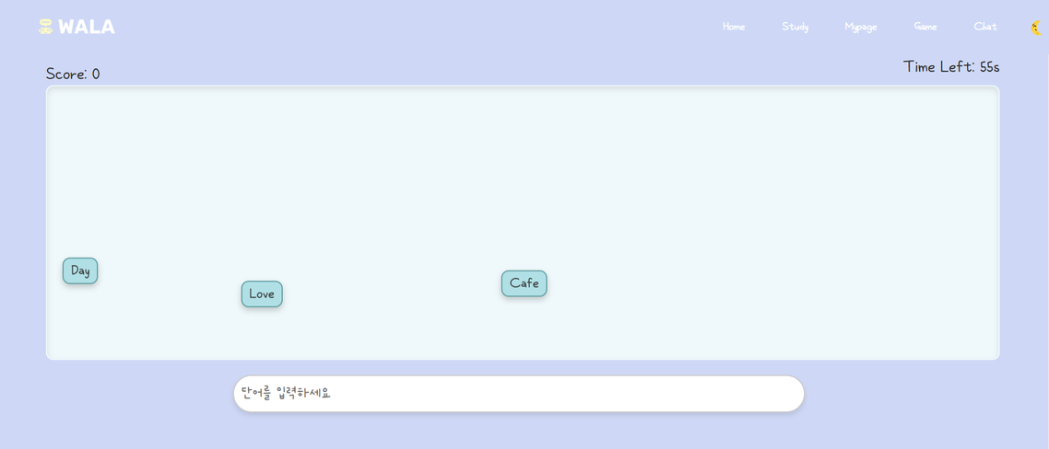
프로젝트 진행 및 수행결과
프로젝트 수행결과
<미니게임>
사용자 학습 단어 DB 기반 미니게임

Slide 26
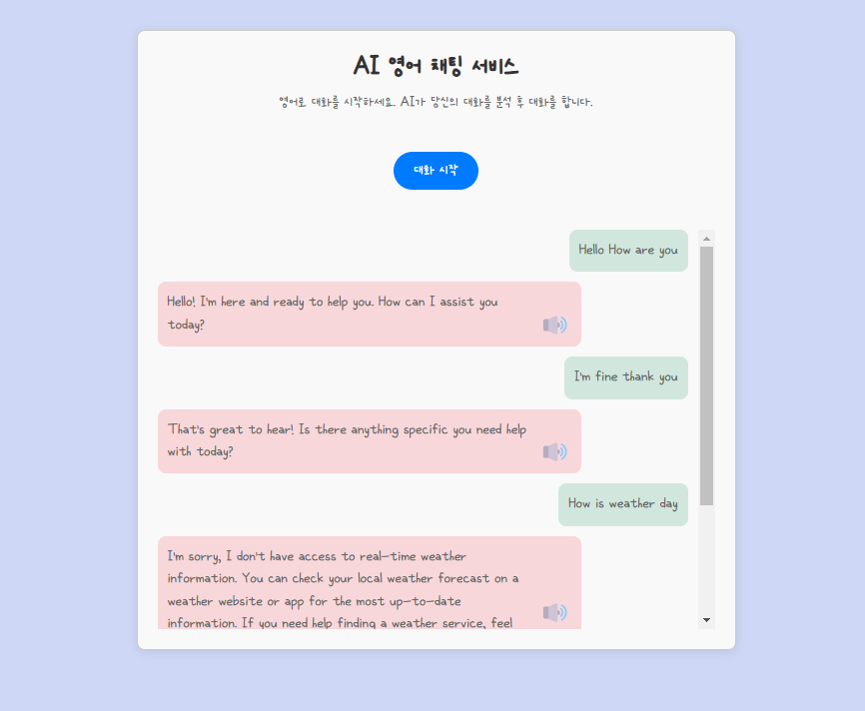
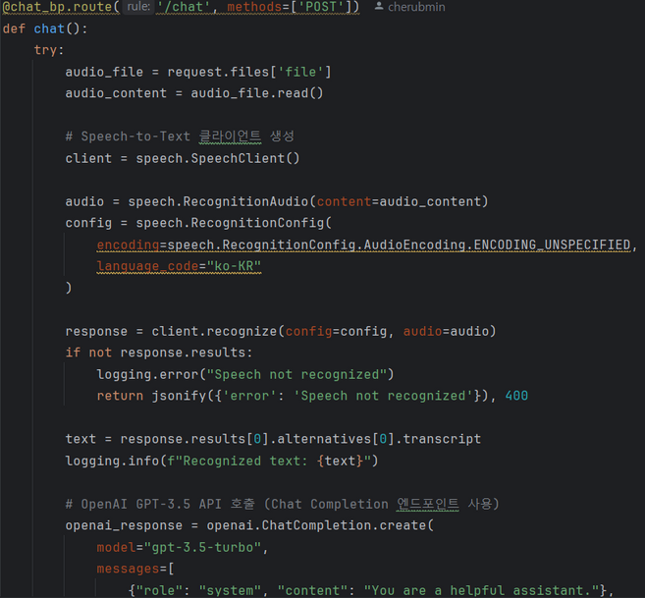
프로젝트 진행 및 수행결과
프로젝트 수행결과
<챗봇>
사용자가 대화 시작 버튼 클릭 후 말을 하면 GPT가 응답

Slide 27
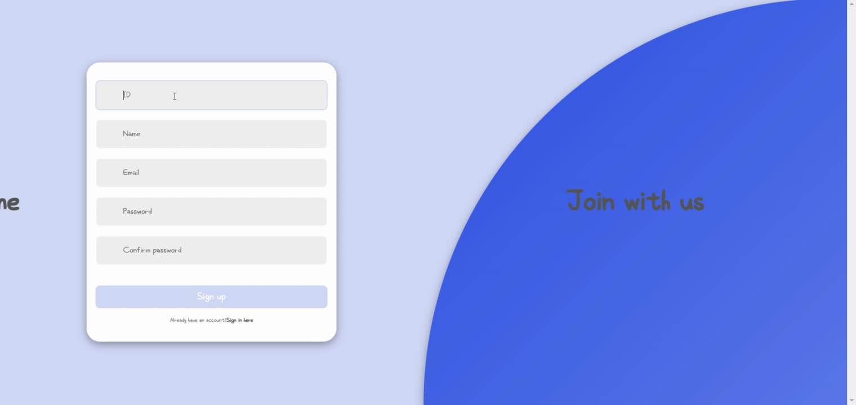
프로젝트 진행 및 수행결과
프로젝트 시연 영상

Slide 28
기대효과
기대효과
1. 효과적인 정보 습득
연상 이미지와 문장을 통해 단어의 의미를 시각적으로 이해하고
시각적 자료와 예문을 통해 단어를 더 효과적으로 기억하고 습득
2. 학습 동기 부여
퀴즈와 미니 게임을 통해 학습에 재미를 더하고
학습 현황과 통계 기능을 통해 성취감을 느끼고 학습 동기를 유지
3. 통합적 언어 학습
단어의 정의, 연상 이미지, 예문 및 관련 단어를 통합적으로 제공하여 언어 학습의 깊이를 더하고
다양한 자료를 통해 언어의 사용 맥락을 이해하고 실생활에 적용
4. 게임 요소 도입을 통한 학습 동기 부여

Slide 29
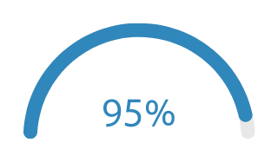
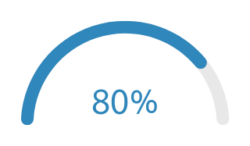
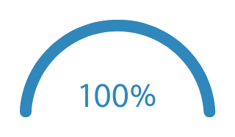
기대효과 및 성찰, 향후 계획
자체 평가 의견 및 향후 계획
백엔드 구현
프론트엔드 구현
연동
회원가입, 로그인, 단어 검색, 이미지 생성, 챗봇, 미니게임, 학습 현황 구현
UI/UX 및 기능의 세부적인 부분에서 개선이 필요함
백엔드와 프론트엔드 연동 완료
초기에 기획한 기능을 모두 구현한 점에 대해 잘했다고 생각하며 팀원 모두 각자 맡은 작업 성실히 수행하였음. 사용자를 정확하게 파악하고 학습을 계획해주는 사용자 맞춤형 서비스가 완벽히 구현되지 않아서,
영어 외에 모든 외국어를 사용할 수 있는 기능까지 추가하여 개발을 이어가고자 함.

Slide 30
WALA
감사합니다
조장 : 부성현 | 팀원 : 김정민 김소연 조보미 최원준

